Slide 1
ESPGHAN
QUALITY OF CARE INITIATIVE
Antropometrie
06 08 2022
Notes:
Create committees to solve issues

Slide 2
Obsah
Pediatrická antropometrie: Správné techniky měření a časté chyby
Jak měřit ležící děti nebo děti v poloze na zádech ve věku < 2 roky
Jak měřit výšku ve stoje u dětí >2 roky
Jak měřit obvod hlavy
Jak vážit děti ve věku <2 roky
Jak vážit děti ve věku >2 roky
Jak vážit nespolupracující dítě
Jiné užitečné a praktické nástroje, odkazy a informace

Slide 3
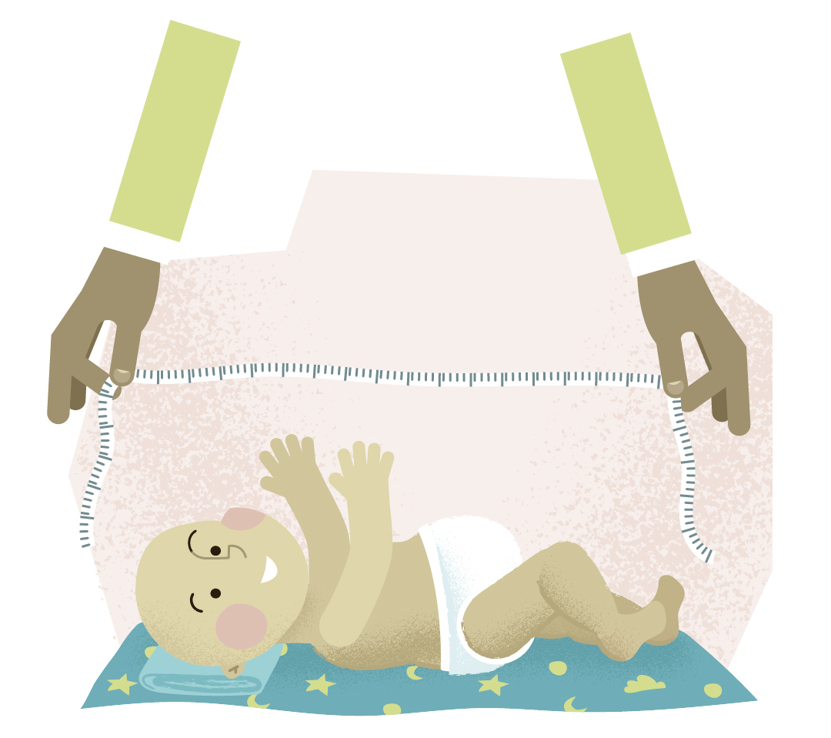
Délka v leže (<2 roky věku)
Časté chyby
Měření dítěte bez pomoci druhé osoby
Dítě není fixované a volně se pohybuje
Dítě se měří jen s jednou nataženou dolní končetinou
Použití krejčovského metru k měření
Obě dolní končetiny nejsou natažené nebo rovné
Povrch pod dítětem není plochý
Dítě má otočenou hlavu na bok
Nebyla odstraněna plena
Dolní deska měřícího zařízení (korýtko, měřící deska) není plochá a paralelně s ploskami dítěte.
©

Slide 4
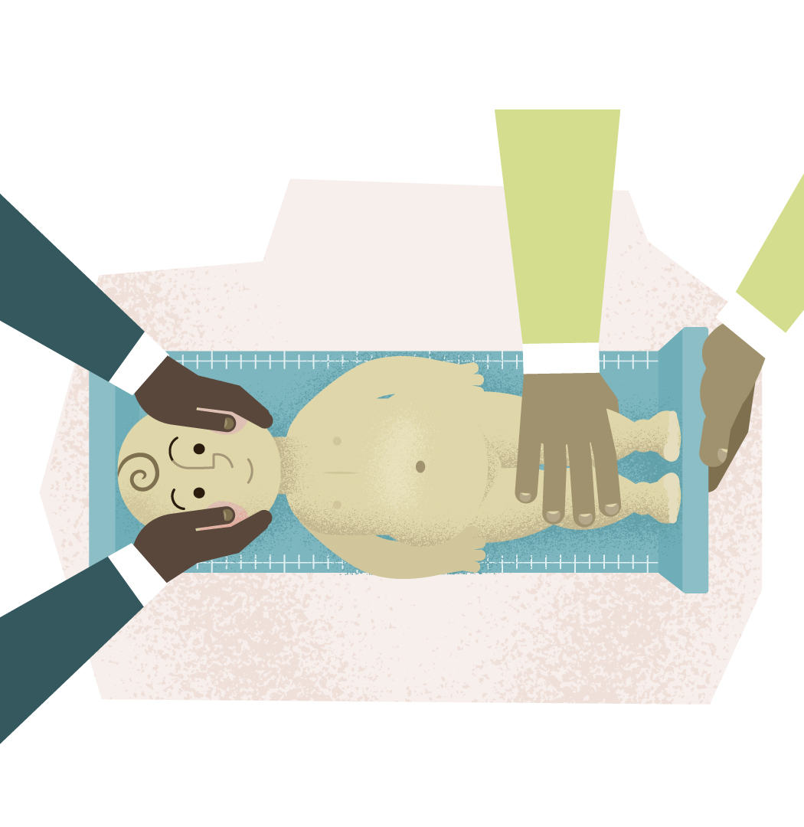

Délka v leže (<2 roky věku)
Správná metodika měření
Používejte zařízení, které je dobře udržované a pravidelně kalibrované (alespoň 1x ročně)
Odstraňte oblečení dítěte, vč. pleny, a uložte dítě v poloze na zádech
K měření je zapotřebí dvou osob – jedna fixuje hlavu, druhá natahuje dolní končetiny
První osoba
Drží hlavu naproti fixované desce korýtka, dítě se dívá před sebe
Druhá osoba
Natahuje trup a končetiny, které fixuje natažené
Polohuje dolní končetiny s ploskami paralelně s dolní deskou korýtka
Polohuje dolní desku korýtka tak, aby byla v kontaktu s oběma ploskami dítěte, které fixuje pevně. Ideální pozice dolních končetin je s jejich natažením a prsty dolních končetin mířících nahoru
Délka se zapisuje s přesností na milimetr.
Zdroj:
Jak měřit délku

Slide 5
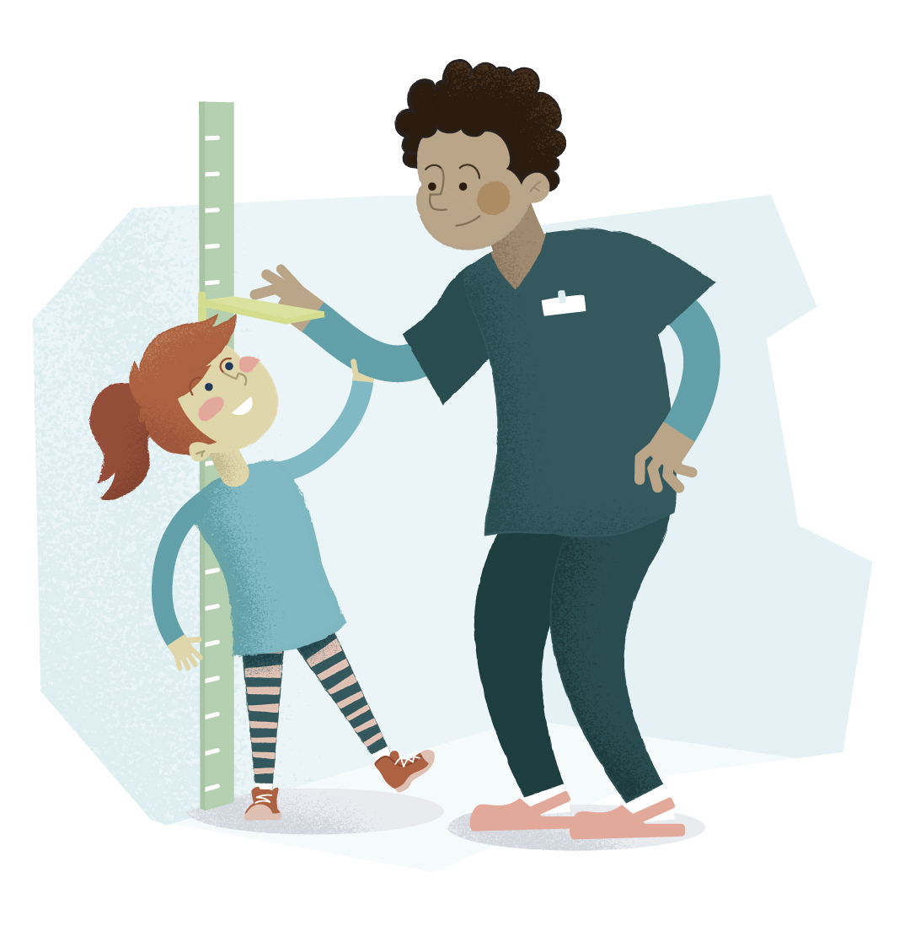
Výška ve stoje (>2 roky věku)
Časté chyby
Dítě je obuté
Dítě stojí na prstech nohou
Dítě stojí rozkročené
Kolena nejsou plně extendovaná
Dítě je zcela obléknuto
Dítě se opírá o nábytek/pečovatele/osobu, která provádí měření
Nohy dítěte jsou v pozici jedna za druhou
Dítě nestojí rovně
Hlava dítěte není ve Frankfortské rovině
Hlava dítěte je stočena nahoru nebo dolu

Slide 6
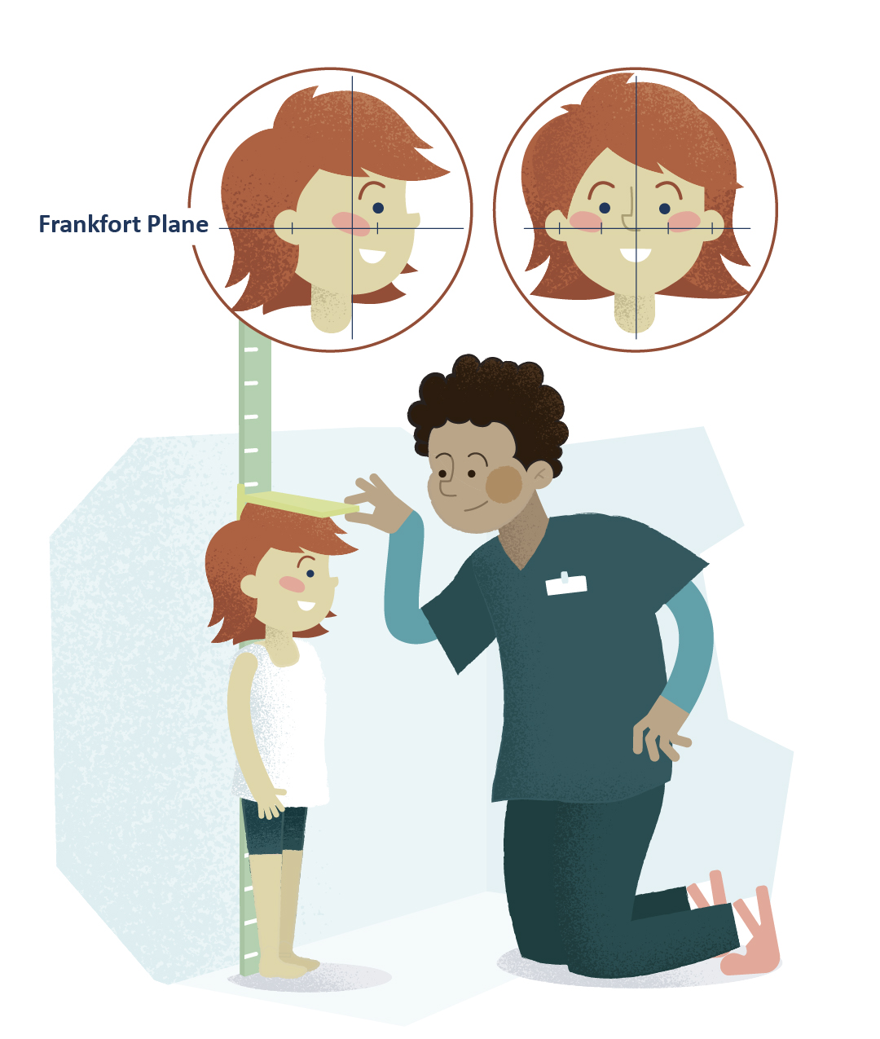

Výška ve stoje (děti >2 roky, které mohu stát vzpřímeně)
Správná metodika
Používejte zařízení, které je dobře udržované a pravidelně kalibrované (alespoň 1x ročně)
Vysvlékněte těžké části oděvu (např. bundy, svetry), boty, silné ponožky a veškeré pokrývky hlavy
Dítě by mělo stát vzpřímené, nohy u sebe, paty, hýždě a lopatky by se měli dotýkat měřícího zařízení nebo stěny
Dbejte aby horní končetiny byly uvolněné, dolní natažení, nohy ploché a vedle sebe
Hlava dítěte má být horizontálně tak, aby byla ve Frankfortské rovině.
Dbejte aby měřící plocha pevně naléhala na vršek hlavy dítěte
Výšku zapisujte v centimetrech se zaokrouhlením na nejbližší milimetr
Zdroj:
Jak měřit výšku

Slide 7
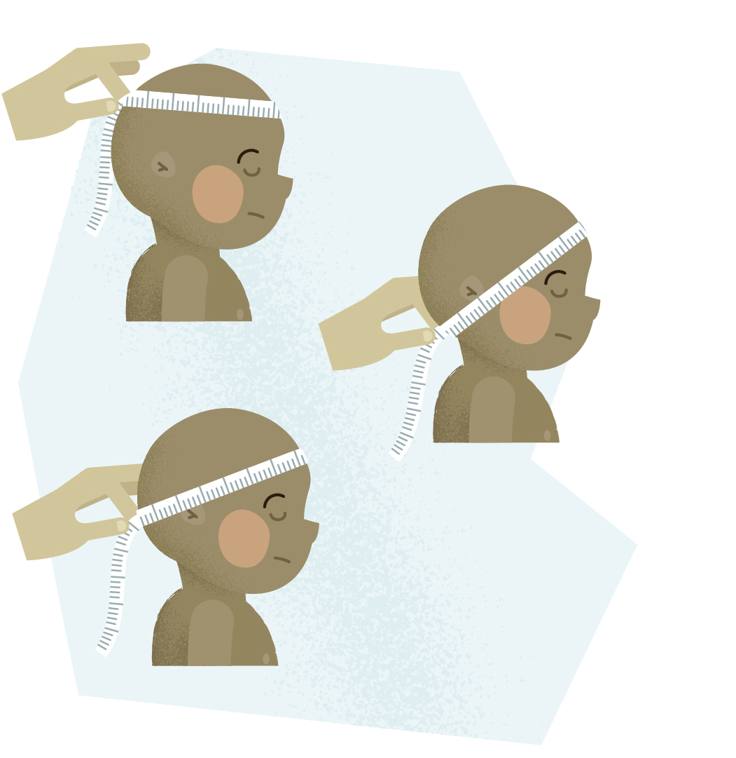
Obvod hlavy
Časté chyby
Krejčovský metr je příliš vysoko nad řasami, ušima nebo obou
Použití krejčovského metru, který není flexibilní nebo je pružný
Krejčovský metr je umístěn příliš nízko nebo vysoko na zadní části hlavy
Krejčovský metr je polohován přes uši

Slide 8
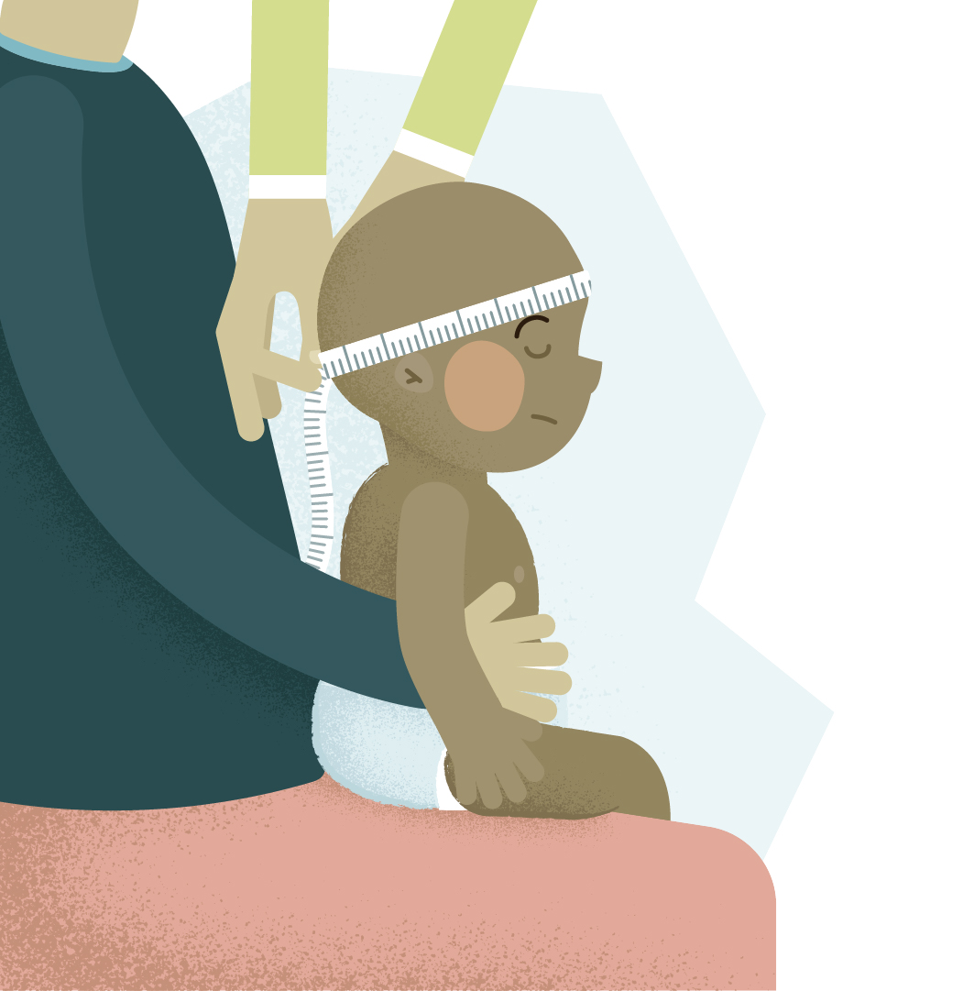

Obvod hlavy
Správná metodika
Použijte k měření flexibilní krejčovský metr, který není pružný
Odstraňte spony do vlasů, čelenky nebo jiné doplňky, které mohou být na hlavě
Posaďte dítě na klín pečovatele
Během měření držte dítě pevně
Polohujte krejčovský metr kolem hlavy dítěte a fixujte nad jeho obočím
Ověřte si, že krejčovský metr je těsně nad ušima dítěte a nad protruzí zadní části hlavy
Přitáhněte pevně krejčovský metr tak, aby přitisklo kšticí k hlavě, ale tak, aby to nezpůsobovalo diskomfort dítěti.
Zaznamenejte změření obvod zaokrouhleně k nejbližšímu milimetru
Opakujte ještě 1x měření a pokud je měření rozdílné o > 0,5 cm tak proveďte třetí měření. Následně vypočítejte průměr ze všech tří měření
Zdroj:
Jak měřit obvod hlavy

Slide 9
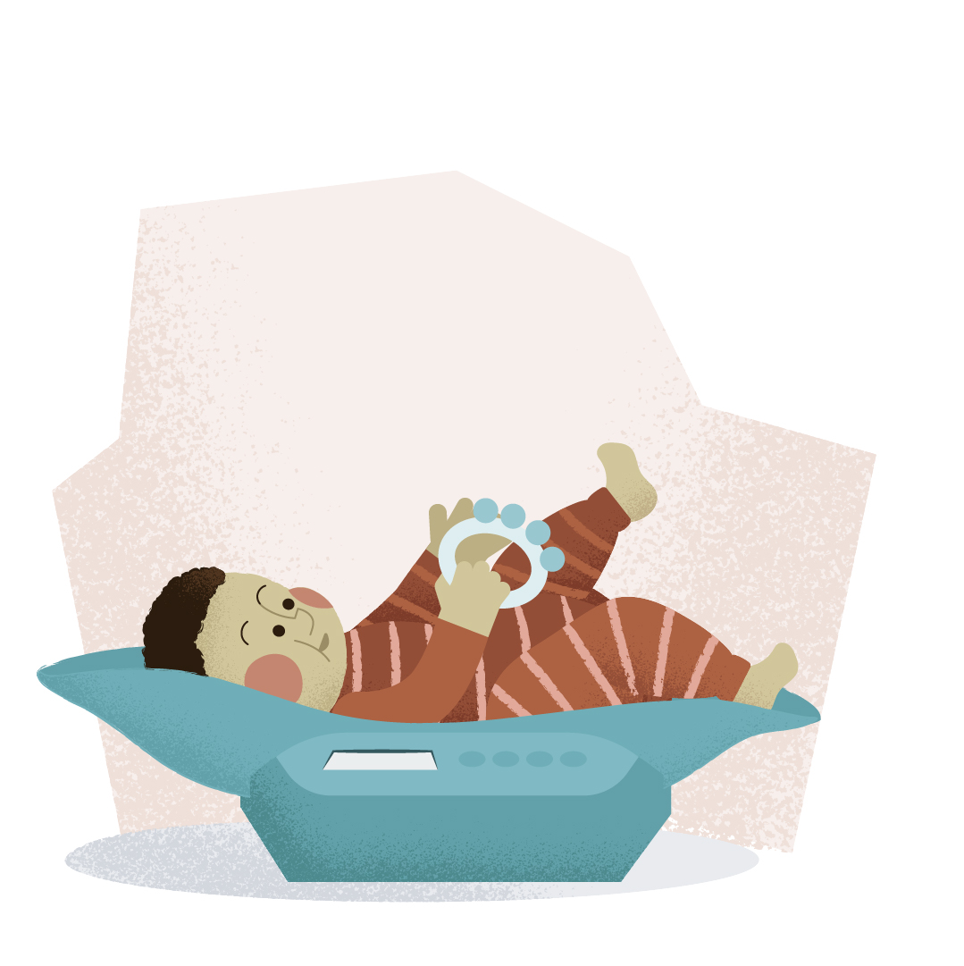
Vážení dítěte (<2 roky věku)
Časté chyby
Vážení dítěte, které je oblečené
Vážení dítěte v pleně
Váha je získaná při držení dítěte
Dítě se váží přitom, jak drží hračku v ruce
Dolní končetiny nebo ruce dítěte se dotýkají stolu (na kterém je váha umístěna) nebo stěn
Váha je položena na měkkém povrchu (např. na matraci)

Slide 10
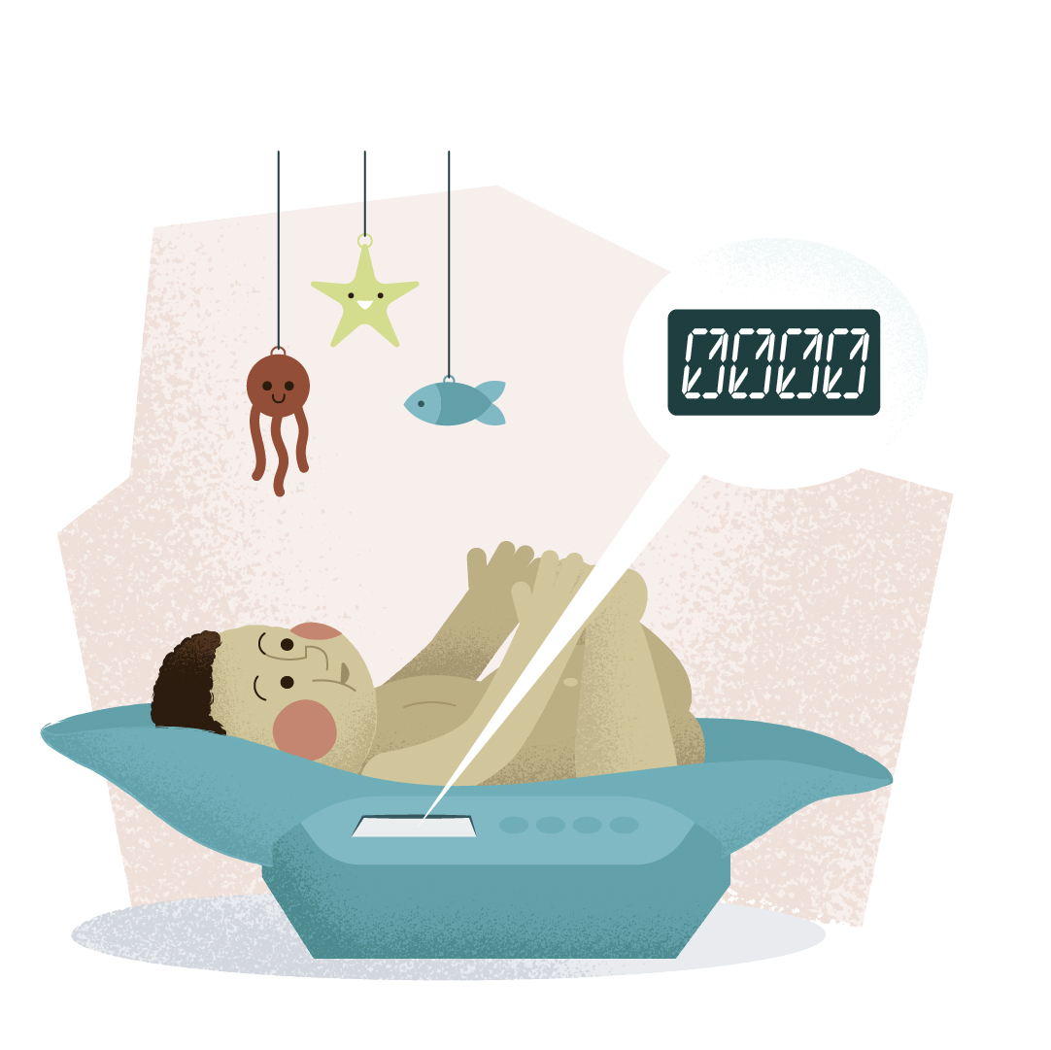

Vážení dítěte (<2 roky věku)
Správná metodika
Používejte zařízení, které je dobře udržované a pravidelně kalibrované (alespoň 1x ročně)
Váha by měla být schopna vážit s přesností na nejbližších 20 gramů (nejlepší je použití vah III. třídy)
Dbejte na to, aby byla váha vynulovaná před jejím použitím
Položte váhu na tvrdý horizontální povrch
Dítě važte ideálně před krmením vysvlečené
Zdroj:
Jak vážit dítě

Slide 11
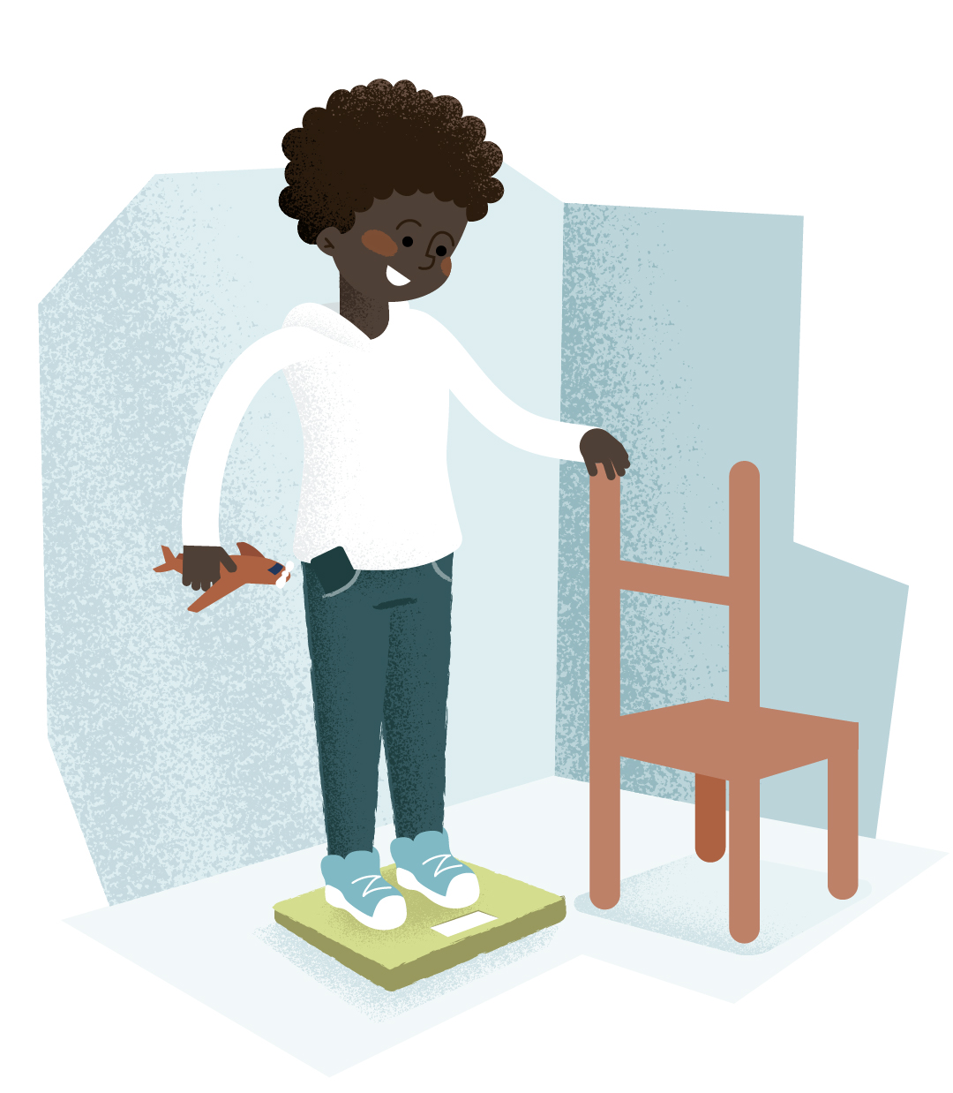
Vážení dítěte (>2 roky věku)
Časté chyby
Dítě je obuté
Dítě je plně oblečené a nemá prázdné kapsy (např. mobilní telefon, klíče) nebo drží hračku v ruce
Dítě se opírá o nábytek/stěnu/pečovatele nebo osobu, která provádí vážení
Váha je umístěna příliš blízko stěny a dítě se o ní opírá
Váha je na nerovném nebo měkkém (např. koberec) povrchu

Slide 12
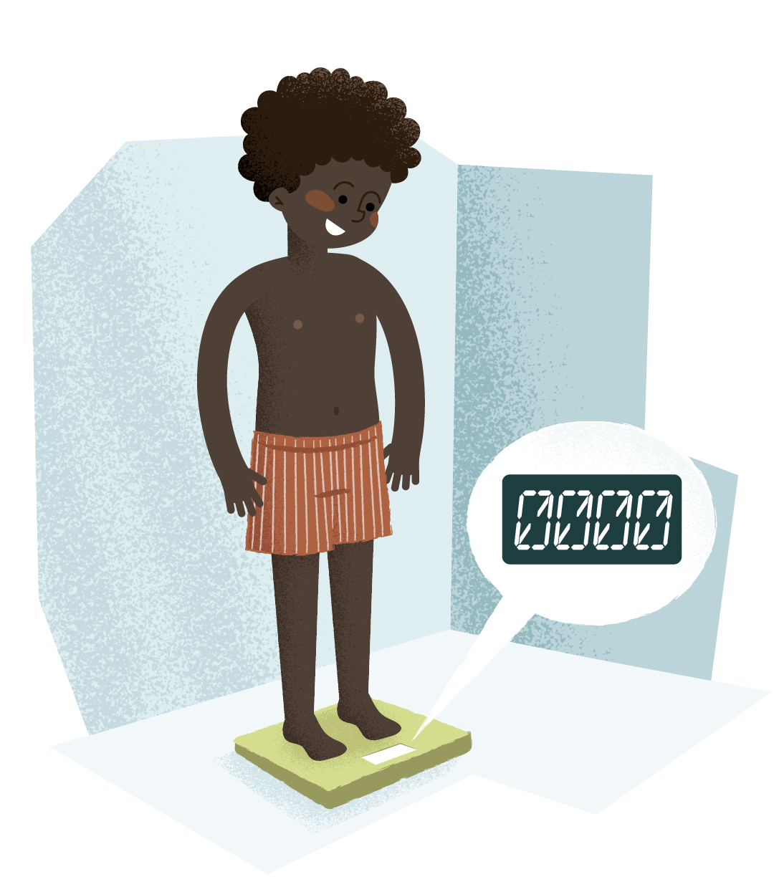
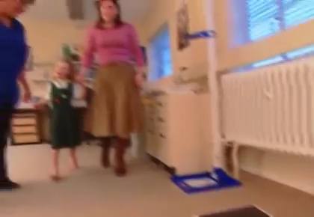
Vážení dítěte (>2 roky věku)
Správná metodika
Používejte zařízení, které je dobře udržované a pravidelně kalibrované (alespoň 1x ročně)
Váha by měla vážit s přesností na nejbližších 100 g (nejlépe váhy III. třídy)
Vyzujte dítě, vyprázdněte jeho kapsy, dítě by mělo být minimálně oděné (např. ve spodním prádle)
Ověřte si, že digitální obrazovka je nastavená na nulu
Požádejte dítě aby stálo klidně
Pro váhy vážící v sedě, nohy by měly být na váze, a neměly by se dotýkat podlahy
Zdroj:
Jak vážit dítě

Slide 13
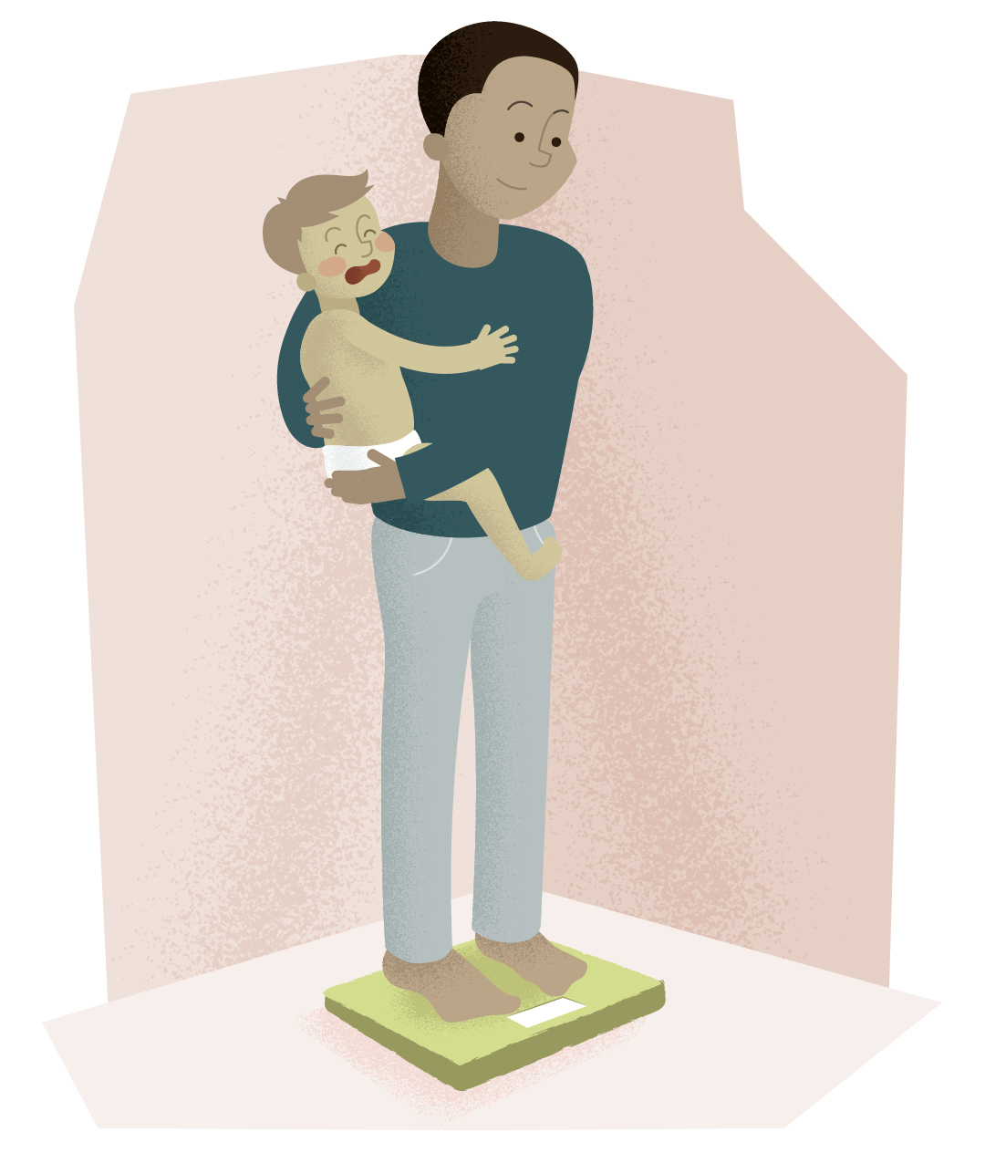

Vážení postiženého nebo nespolupracujícího dítěte
Správná metodika
Vážení by mělo proběhnout ve spolupráci s pečovatelem
Nejdříve zvažte pečovatele a zaznamenejte jeho hmotnost
Dítě by mělo být vysvlečené nebo minimálně oblečené
Podejte dítě pečovateli, který stojí na váze
Požádejte pečovatele, aby stál klidně
Zaznamenejte kombinovanou váhu pečovatele a dítěte
Odečtěte váhu pečovatele od kombinované váhy
Při její dostupnosti, je ideální vážení postiženého dítěte ve zvedací váze
Zdroj:
Jak vážit nespolupracující dítě

Slide 14
Zaznamenávání antropometrických měření
Antropometrická data by se měla zaznamenat do adekvátních grafů a být interpretována v kontextu předchozích měření dítěte
Praktický přístup k identifikaci podvýživy dítěte způsobené nemoci je k dispozici v dokumentu ESPGHAN Special Interest Group on Clinical Malnutrition “Hulst et al JPGN 2022 doi: 10.1097/MPG.0000000000003437”

Slide 15

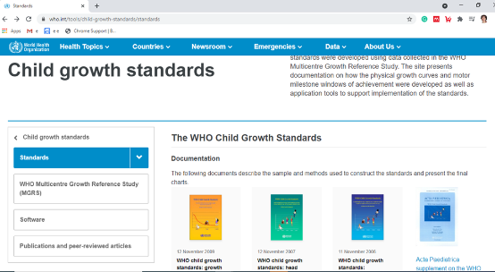
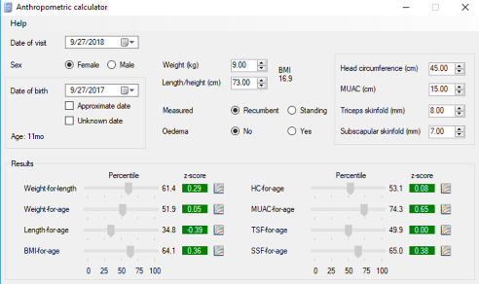
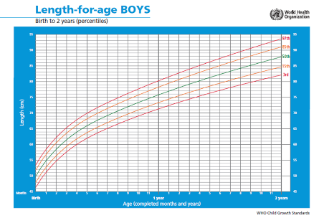
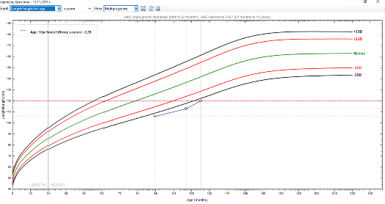
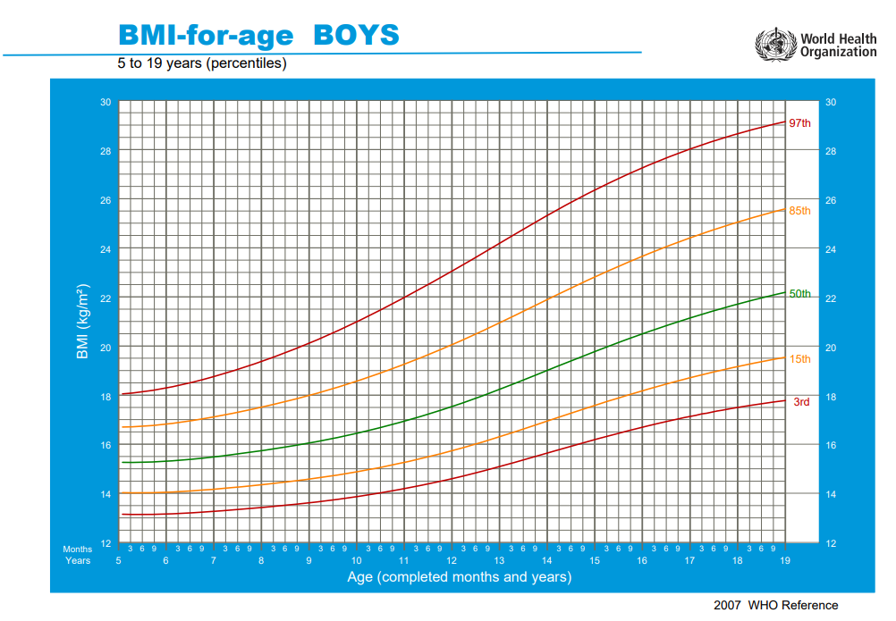

Další zdroje
Kurz WHO
https://www.who.int/tools/child-growth-standards
Videa WHO
WHO Training Course | MGRS Anthropometry Training Video – YouTube
WHO standardy růstu dětí
https://www.who.int/tools/child-growth-standards/standards
Zdroje WHO softwareu
https://www.who.int/tools/child-growth-standards/software
https://www.who.int/tools/growth-reference-data-for-5to19-years/application-tools https://www.healthforallchildren.com/shop-base/shop/software/lmsgrowth/

Slide 16
Translation
This version was translated from English.
Thank you to Nabil El-Lababidi, Jan Ohem, Jiri Bronský
ESPGHAN takes no responsibility for the accuracy of the translation of the original English version.

